Slide 1

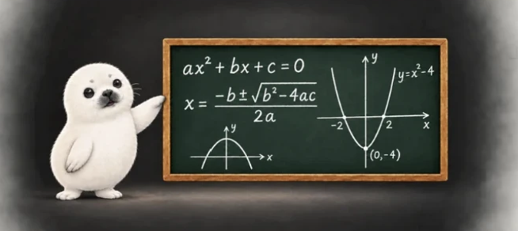
Anfro
오개념 진단 도우미
물개가 채점하고 있어요..
풀이를 올리면 AI가 함께 오류를 찾아요
2026 AX-Edu 해커톤 팀 물개

Slide 2

영역2: 학생 지원 영역
문제의식
중학교 3학년 학생들의 수학 결손 + 교생 경험 (최소 성취수준 보충지도 계획)
왜 해결해야 하는가?
1
수학은 특히 위계가 강한 과목이다
학생과 교사 모두를 위한 기능이 필요하다.
2
결손의 영향이 꽤나 크게 작용한다
3
그럼에도 교사가 학생 개개인의 결손을 확인하기에는
현실적인 문제가 있다.

Slide 3
그래서 어떻게?
해결책 — 우리 웹서비스의 개요
학생
교사
AI 튜터
교사 대시보드
학생이 푼 문제의 풀이에서 오개념을 진단하고,
선수학습 결손을 탐색하고 보완하는 AI 튜터
교사가 학생 개개인의 학습 이력과
선수학습 결손을 쉽게 파악할 수 있게
도와주는 서비스
1
풀이 올리기
1
학습 이력
2
오류 확인 및 오개념 진단
2
선수학습 결손
3
선수학습 결손을 탐색 및 보완
3
각 반 별 대시보드

Slide 4
이론적 배경
뉴먼의 오류 분석 모델 · 문항 반응 이론
뉴먼의 오류 분석 모델
예) 이차 방정식 해의 합을 구하라
문항 반응 이론
1
읽기 단계
기호나 숫자를 읽지 못함
IRT
2
이해 단계
수식의 의미를 파악하지 못함.
정오답 데이터를 받아 문항 난이도,
변별도, 학생의 능력 등을 모수로
추정하는 수학적 모델
3
변형 단계
문제는 이해했으나 인수분해를 못한다
4
처리 기술 단계
계산 실수를 했다.
정확하고 이론에 따른 채점이 가능
5
인코딩 단계
이차 방정식의 해만 구했다.

Slide 5
기술 스택 / AI 활용
무엇으로 만들었나요
Superbase
Vercel
Python
OpenAI API
1
2
3
2PL-IRT
개발 에이전트
안전 대응
Python
Claude Code
ChatGPT
Python을 이용해 직접
2PL-IRT 구축 후
난이도, 변별력 모수 추정.
Claude Code를 주력
에이전트로 개발에 활용
ChatGPT를 이용해
탈옥시도 대응 매뉴얼 구축

Slide 6
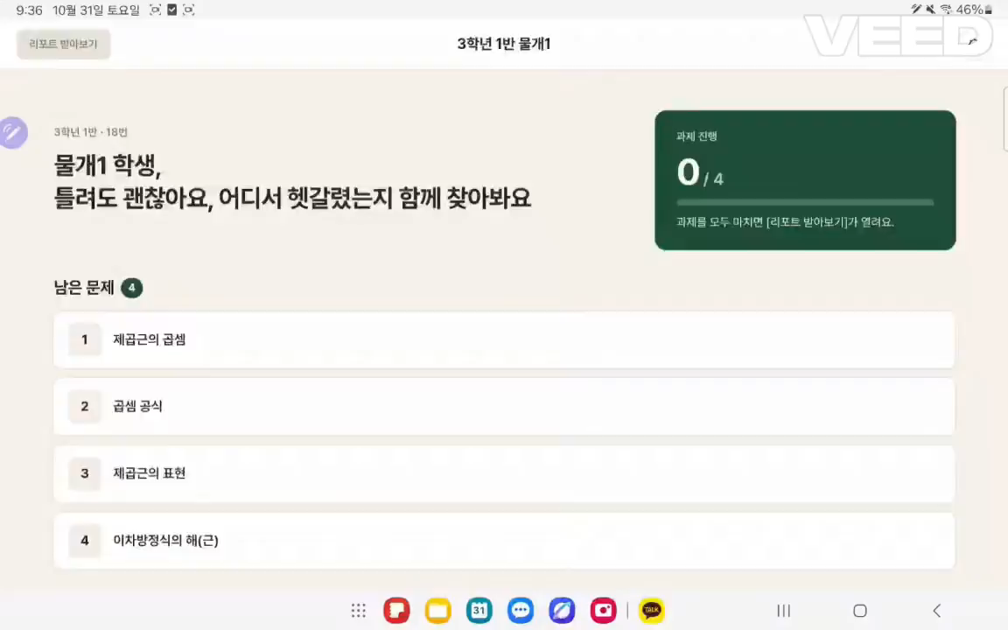
영상
서비스 소개 영상

Slide 7
LIVE DEMO
시연과 함께
설명
물개가 시연하고 있어요..

Slide 8
활용 데이터
AI Hub 공개 데이터
“수학분야 학습자 역량 측정 데이터”
1
AI Hub
“수학 교과 문제 풀이과정 데이터”
2
AI Hub

